Slide 1
Didattica con la LIM - Sessione 3 –
II MODULO Tipologie e funzioni della LIM
Docenti Tutor :
prof. Guido Antonio DI NICOLA e
prof. Luigi Rodolfo DI LUZIO

Slide 2
2. Tipologie e funzioni della LIM
1. Tipologie
2. Strumenti e attività di base: setting, accessori (tavoletta grafica, telecomando, risponditore), collegamenti, accensione e calibrazione
3.Software di gestione
6. La lim e i software gratuiti
4. Funzioni didattiche
5. La formazione del ‘tutor’ didattico

Slide 3
1. Tipologie
LIM a membrana resistiva
LIM a funzionamento elettromagnetico
LIM con periferica di rilevamento

Slide 4
LIM a membrana resistiva. Queste lavagne sono formate da due tele flessibili, rivestite di un materiale dalle proprietà resistive (che contrasta la circolazione della corrente elettrica). Queste due tele sono separate da una spazio vuoto molto sottile e sono tese su una superficie più rigida. La pressione di un dito o della punta di una penna crea un contatto tra i due strati flessibili, permettendo alla lavagna di individuare la posizione esatta del tocco.

Slide 5
LIM a funzionamento elettromagnetico
Questo tipo di lavagne funziona grazie a una tecnologia elettromagnetica. Il movimento di una penna sulla loro superficie rigida crea un campo magnetico oppure altera quello prodotto dalla lavagna, permettendo in questo modo il calcolo delle coordinate precise del punto di contatto. A volte la penna è dotata di uno o più pulsanti che permettono di avere funzionalità supplementari.

Slide 6
LIM con periferica di rilevamento. Queste lavagne utilizzano un sistema di rilevamento esterno (infrarossi, laser, ultrasuoni, fibre ottiche) che percorre tutta la superficie della lavagna e «scansiona» tutto quello che succede. Si può trattare per esempio di ricettori infrarossi, di microfoni a ultrasuoni o di videocamere ad alta definizione. Tra tutte le soluzioni esistenti, alcune vengono dette mobili perché permettono di trasformare una classica lavagna bianca smaltata, uno schermo al plasma oppure una superficie chiara qualsiasi tramite un dispositivo di input. Un ricercatore informatico americano ha inoltre pensato di creare una LIM artigianale utilizzando i comandi di una consolle per videogiochi. Sul suo sito, Johnny Chung Lee, spiega infatti come creare una lavagna interattiva multi-touch utilizzando i comandi integrati nella consolle Wii di Nintendo.
Uwe Schmidt ha adattato il lavoro di Johny Chung Lee per piattaforme MAC e Linux (Java). L’applicazione da scaricare si chiama Wiimote Whiteboard.

Slide 7
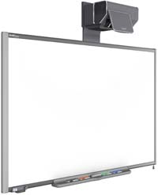
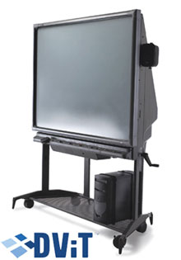
PROIEZIONI
LIM a proiezione frontale
LIM a retroproiezione

Slide 8
LIM a proiezione frontale
Il videoproiettore è posto davanti allo schermo. Ad oggi, si tratta della soluzione più diffusa sul mercato delle lavagne interattive, anche se l’inconveniente principale di questo tipo di dispositivo sta nel rischio di abbagliamento dell’operatore nel caso in cui quest’ultimo si trovi all’interno del fascio luminoso del proiettore. Allo stesso modo, su superfici di proiezione brillanti, si può formare in alcune zone un riflesso estremamente luminoso (“punto caldo”) che può dare fastidio agli alunni durante le esposizioni regolari e prolungate. Inoltre, se il videoproiettore è situato molto in basso o troppo lontano dallo schermo, l’ombra dell’operatore potrebbe essere proiettata sulla lavagna riducendo così la visibilità. Per rimediare a questo inconveniente si possono utilizzare videoproiettori dotati di obiettivi a focale ultracorta che possono essere avvicinati alla lavagna senza ridurre comunque la superficie di proiezione.

Slide 9
LIM a retroproiezione
Il videoproiettore o la fonte di output è posizionato dietro lo schermo. Questo dispositivo presenta due grandi vantaggi: innanzitutto, nessuna ombra è proiettata sullo schermo quando l’operatore si trova davanti alla lavagna; in secondo luogo, l’operatore non rischia di essere abbagliato dalla luce proveniente dal proiettore rivolgendosi verso il pubblico. Tuttavia, questa soluzione è generalmente più costosa, più ingombrante e non è applicabile a tutti i tipi di lavagna interattiva.

Slide 10
2. Strumenti e attività di base
Setting, accessori (tavoletta grafica, telecomando, risponditore)
collegamenti
accensione e calibrazione

Slide 11
Setting, accessori
Tavoletta grafica: Tavoletta con connessione wireless - Permette di interagire a distanza con il PC/lavagna interattiva
I risponditori automatici sono considerati ottimi strumenti per la valutazione: facilitano il lavoro dell’insegnante nella raccolta delle risposte, si possono utilizzare per piccoli test di verifica della comprensione a fine lezione, ecc. Una tecnologia, dunque, che facilita la didattica, ma va considerato il lato studente/ apprendimento; i risponditori possono essere intrinsecamente motivanti, considerando che incrementano l’interazione dello studente, oppure possono far percepire allo studente che non è l’unico a sbagliare grazie al fatto che i risultati vengono proiettati su uno schermo.
Telecomando per il docente: è possibile creare e modificare quiz a risposta multipla ed elaborare statistiche in formato testuale e grafico. Il docente/relatore si troverà una serie di dati in formato database/foglio di calcolo che rappresenteranno la statistica generata dagli utenti che hanno partecipato attivamente alla sessione interattiva con i risponditori

Slide 12
Setting, accessori
Per eliminare i fili dalle connessioni pc lim proiettore: esistono proiezioni senza fili adattabili a qualsiasi proiettore VGA. Sono dispositivi ideali per evitare fastidiosi cablaggi tra una sorgente pc ed un proiettore con attacco VGA, rendendo il collegamento effettivamente senza fili (Wireless). Le prestazioni dei dispositivi sono ottime anche in casi estremi di video ‘real time’ a risoluzioni XGA o WXGA a colori 32 bit.
Touch pc: è una soluzione all-inone per evitare cablaggi sui banchi in classe. Sistema fanless senza ventola per evitare anche fastidiosi rumori in classe, resistente a vibrazioni e base pieghevole per utilizzo anche a 180°
Cattedra interattiva: basata su una tecnologia touchscreen, consente a qualsiasi utente di interagire con un monitor posto sotto una superficie di vetro

Slide 13
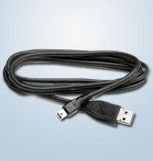
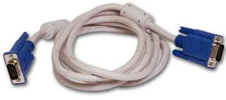
USB
1
La LIM è una periferica che va collegata al pc con un cavetto USB
Le LIM hanno un videoproiettore a focale corta fissato in alto per evitare l’ombra. Il proiettore va collegato al pc con un cavo VGA
Il pc va collegato con un cavo USB alla LIM e con un cavo VGA al proiettore
2
VGA

Slide 14
Per collegare il portatile alla LIM si usa un cavo USB.
E' sufficiente collegare il classico connettore (detto di tipo A) ad una delle porte del portatile…
… porte USB …
L’altra estremità ha, solitamente un connettore di tipo B (pentagonale)
… in questo modo.
La LIM è dotata del connettore corrispondente
Essi vanno collegati, in questo modo
Per ora abbiamo collegato tra loro portatile e LIM, ora dobbiamo collegare il portatile al proiettore. Si usa un cavo VGA e si deve collegare il connettore del cavo alla porta VGA del portatile
Collegamento effettuato
Porta VGA

Slide 15
3.Software di gestione
Mimio
Interwrite
Promethean
Hitachi
Smart
Olivetti
Interboard
VIDEO TUTORIAL
VIDEO TUTORIAL

Slide 16
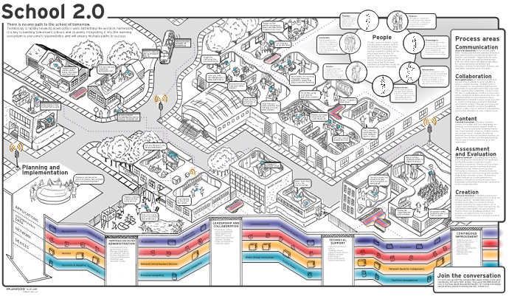

Slide 17
RICERCARE
CREARE
CONDIVIDERE

Slide 18
4. Funzioni didattiche
a. di learning
b. di condivisione
c. di valutazione

Slide 19
a. Funzioni didattiche di learning
Funzioni per lezioni multimediali
Funzioni per lezioni interattive
Funzioni per lezioni tecniche

Slide 20
Risorse e collegamenti multimediali
video
Funzioni per lezioni multimediali
Suoni
Etc.

Slide 21
Oggetti dalla libreria
Strumenti base tipo paint visti nel modulo precedente
Funzioni per lezioni interattive

Slide 22
compasso
righello
Funzioni per lezioni tecniche
goniometro

Slide 23
b. Funzioni di condivisione
Proiezione
Manipolazione della proiezione con strumenti della lavagna come tendina riflettore e lente d’ingrandimento
Personalizzazione della proiezione con appunti sincroni

Slide 24
b. Funzioni di condivisione
Proiezione
Manipolazione della proiezione con strumenti della lavagna
Personalizzazione della proiezione con appunti sincroni

Slide 25
c. Funzioni didattiche di valutazione
Valutazione ludica
Valutazione interattiva
Valutazione condivisa

Slide 26
5. La formazione del ‘tutor’ didattico
figura attiva e propositiva
facilitatore
Punto di riferimento
Persona riflessiva e stimolante
"accompagnatore"
Gestire le situazioni con empatia
Ruolo di mediatore
Assistente e guida

Slide 27
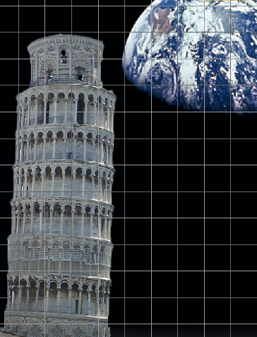
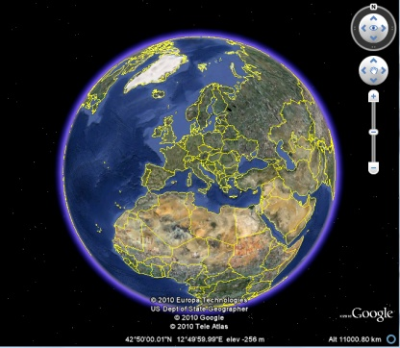
6. La lim e i software gratuiti
phun
GEOGEBRA
GOOGLE HAERT
Zeta beta
SKETCUP
STELLARIUM
link

Slide 28
6. La lim e i software gratuiti
LO da editori free Learning Object Scientificando
Phet Una serie di simulazioni che copre diversi argomenti chiave progettato dall'Universitàdel Colorado
Ssww da innovascuola
scrblink
Strumenti del nuovo web da utilizzare in ambito formativo
Scribblar
Multi-user lavagna, audio dal vivo, collaborazione di immagini, chat di testo e altro ancora
Pointofix Pointofix è un pratico e facile da usare strumento di supporto per le lezioni, seminari e presentazioni.
MIND MEIESTER Sw per mappe mentali on line web-based per lavori di collaborazione, strumento di mappatura per il brainstorming e la gestione del progetto.
Streetview Puoi eseguire zoom, rotazioni e panoramiche sulle foto delle città di tutto il mondo.
LA VIDEO LETTERATURA network etico, educativo e sociale sui new media

